Slide 1

网盘1T时代——盘点与分析
电子商务与智能服务研究中心
夏琪
2016.5.5

Slide 2
目 录
1
Contents
网盘概况
2
企业网盘
3
个人网盘
Notes:
模板来自于 http://meihua.docer.com/

Slide 3
01
网盘概况
PART ONE

Slide 4


1.1网盘是什么？
网盘是由网盘服务商推出的在线存储服务，
向用户提供文件的存储、访问、备份、共享等文件管理等功能，
其实质是服务商将其后台海量存储能力和网络能力分给用户使用。
在线文件存储市场
与云盘的区别：云盘在上传完以后会检测文件的md5（或类似操作，
确保文件的在整个云盘资源里的唯一性），确保同一个文件，云盘只保留
一份（即存在云端）；而网盘，甲存了a文件，乙也存了a文件，网盘里就
有两份a文件了。

Slide 5






1.2网盘的分类
网盘通过功能主要分为分享型、备份型、协作型三种（备份分享型/协作型）
分享型
备份型
协作型
起步最早，主要用于个人
上传分享文件，由于涉及
版权问题而迅速衰落
随着用户网络存储的需求
愈发旺盛，主要用于个人
娱乐或工作文件存储的备
份型网盘则迅速发展
备份型网盘出现之后，主
要用于针对团队或企业文
件存储、协同办公的协作
型网盘也开始起步
网盘通过用户定位主要分为个人网盘、企业网盘两种
四类场景需求：文件分享需求、文件备份同步需求、应用数据备份需求、团队文件协同需求
Notes:
分享型在线文件存储起步最早，2002年左右就开始出现。如RapidShare、Megaupload等，但由于分享内容大多为盗版内容，且服务商为了更高的广告收入普遍对热门分享资源进行激励，有推动盗版传播的问题。2010年后，由于版权风险问题日益凸显，分享型在线文件存储迅速衰落。

Slide 6




1.3个人网盘VS企业网盘
对比项 | 个人网盘 | 企业网盘
主要功能 | 文件存储、分享 | 文件存储、分享、协同办公、企业级权限等
盈利模式 | 广告收费为主，大力发展增值服务 | 用户付费为主，增值服务为辅
用户付费意愿 | 目前较弱 | 较强
运营成本 | 由于相对开放，资源浪费较多 | 随用户增加而增加
推广模式 | 在线推广 | 代理+直销模式
优点 | 用户基数大，能快速积累用户 | 服务质量好，用户付费意愿高
缺点 | 用户付费意愿差，盈利模式不清 | 企业用户对服务要求更高。产品的推广难度也较高
代表产品 | 百度云、115网盘、360云盘、华为网盘等 | 联想企业网盘、搜狐企业网盘、金山企业云等

Slide 7
02
企业网盘
PART TWO

Slide 8
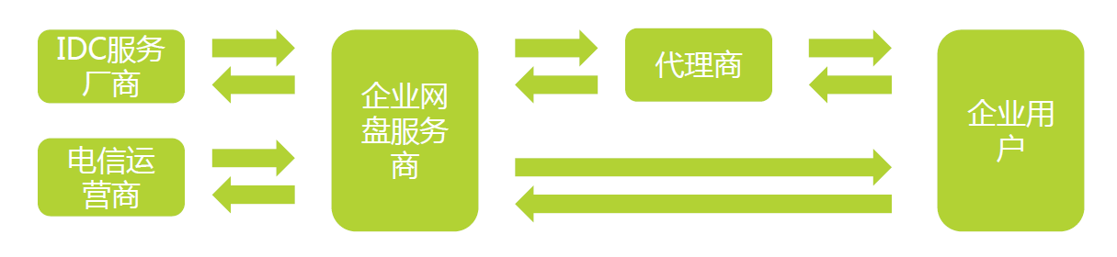
2.1企业网盘产业链
企业网盘的上游主要有IDC服务商和电信运营商，下游的销售模式包括直销和代理销售两种
提供机房服务
提供网络带宽服务
网络直销+线下直销

Slide 9
2.2中国备份分享型VS协作型
中国备份分享型展开免费空间大战，而协作型针对团队场景打造独特功能（定制化）
对比项 | 备份分享型 | 协作型
使用场景 | 个人娱乐和个人数据备份，如下载影音文件、小说及备份照片、视频等 | 团队成员的文档分享和协作
功能 | 倾向于娱乐和分享，如大容量免费空间、文件离线下载、影音文件在线播放、在线相册等 | 着重发展文件的在线编辑、历史版本找回、文件协同、动态通知等功能
发展环境 | 有较大版权和内容审查风险 | 基本没有
盈利模式 | 广告模式为主，大力发展增值付费 | 用户付费为主，增值服务为辅
用户付费意愿 | 目前较弱 | 较强
估值 | 受制于庞大的带宽成本、较低的广告转化率和较高的版权风险，估值水平较低 | 做为生产力工具，用户付费意愿强，估值水平都较高
运营成本 | 由于开放分享，一般较高 | 随着用户规模增长而增长，相对较低
推广模式 | 在线推广 | 线上直销推广+线下代理推广
优点 | 用户基数大，能迅速积累较多的用户 | 服务质量好，用户付费意愿高，持续付费可能性高
缺点 | 用户付费意愿差，广告收入较难覆盖成本，短时间内盈利困难 | 团队服务需要更高的服务专业度，同时团队用户推广难度高
代表产品 | 百度网盘、115网盘、360云盘、微云网盘、华为网盘、金山快盘等 | 够快云库、搜狐企业网盘、金山快盘商务版、联想企业网盘等

Slide 10

2.3典型企业——联想（企业概况）
联想企业网盘是联想集团从2007年开始运营的一款企业级网盘产品
国内最早投身研发，运营时间最长，市场份额最高，接近30%
2007年
2007年12月
2009年
2014年
萌芽
上线
聚焦
成长
联想开始在公司内部
研发企业网盘产品
15日，联想网盘1.0
正式上线，面向企业
和个人
联想网盘正式改名为
联想企业网盘1.0，联
想网盘仅面向企业开
放，锁定企业级市场
联想企业网盘进入快速
成长期，客户数量迅速
增加，团队规模也从30
多人扩张到200多人

Slide 11
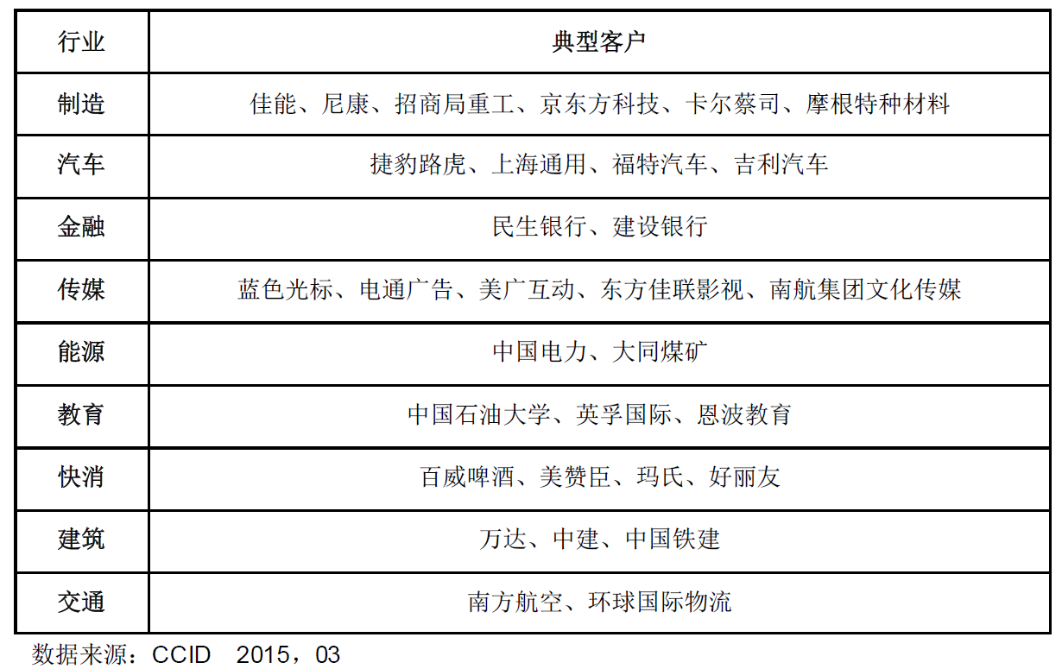
2.3典型企业——联想（企业概况）
特点：大客户比例高（占比超过30%）
传统企业多（在设备制造、广告出版、汽车、地产、能源比例之和超50%）

Slide 12
2.3典型企业——联想（企业优势）
联想集团是国际IT巨头，因此在品牌形象和品牌认知度方面具有一定的优势
联想有数十年IT研发和运维经验，联想企业网盘是国内最早的同类产品，也是国内唯一通过可信云服务认证的同类厂商，长期积累的经验为产品研发带来优势
联想的网盘产品从2007年开始运营，建立了完善的服务体系，是国内同类产品运营时间最长、经验最丰富的公司
联想长期服务于企业级市场，自身拥有完善的销售体系，在销售企业网盘的过程中能够利用集团渠道打开市场
联想作为国际知名的服务器厂商，在技术和成本方面有天然的优势，同时也为产品的稳定运营提供保障
知名品牌有优势
技术长期积累
长期稳定运营、服务经验
成熟的渠道体系
服务器有集团支持和保障
01
02
03
04
05
Notes:
完善的产品体系，强大的多级团队及权限管理完善，多平台同步，支持多语言，稳定的跨国传输

Slide 13
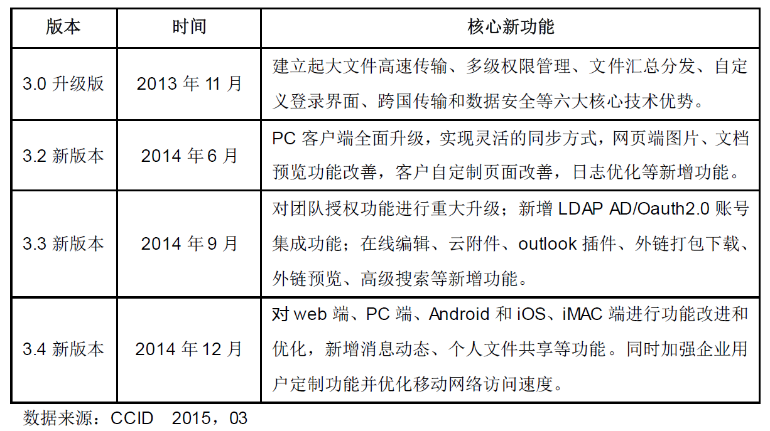
2.3典型企业——联想（版本）

Slide 14
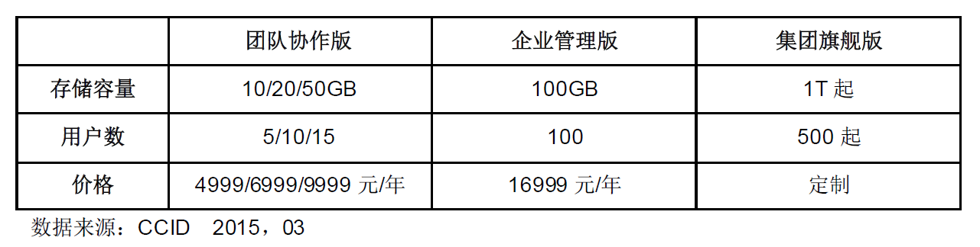
2.3典型企业——联想（版本）
联想企业网盘细分为团队协作版、企业管理版、集团旗舰版
用户数能够覆盖几人的项目团队到千人以上集团客户

Slide 15

2.4企业网盘困境与趋势
国内带宽环境待优化和社会对企业网盘的认知度不足是制约企业网盘发展的主要因素
因为企业网盘将文件存储在云端，文件的上传和下载过程依赖网络传输，所以网络的传输速度对用户体验影响很大。目前国内带宽环境较差，过慢的网速制约企业网盘的发展速度。随着国务院推动带宽升级改造，带宽环境有望改善。
带宽环境仍待优化
目前国内社会对包括企业网盘在内的云计算整体认知度不足，对云计算的安全性理解仍有偏差。目前企业文件的存储和共享更多使用传统的U盘和邮箱等方式，对企业网盘的认知还需要教育市场。
社会认知度不足

Slide 16


2.4企业网盘困境与趋势
目前企业网盘行业出现向移动端和协同办公方向发展的趋势，将来也有可能向PaaS方面发展
移动端产品更受重视
数据显示，中国82%员工使用智能手机办公，35%使用平板电脑
办公，随着越来越多用户在移动场景下办公，移动环境下网盘的
价值更加凸显，同时也意味着网盘产品需要更加适应移动场景
向协同办公发展
因为网盘具有文件阅览，协同修改等功能，与协调办公软件和
企业邮箱功能有交集。并且目前已有企业将企业网盘运用在项
目管理之中，因此企业网盘也有可能往协同办公方向发展。

Slide 17
03
个人网盘
PART THREE

Slide 18
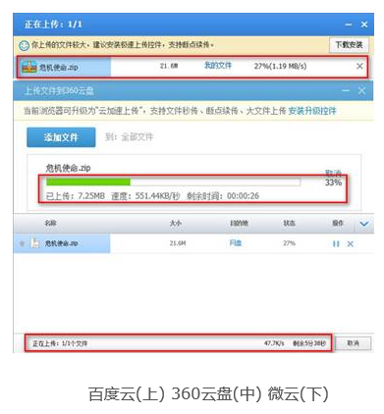
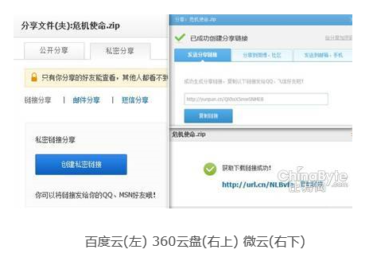
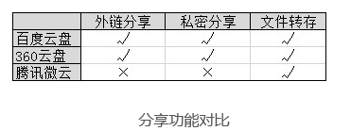
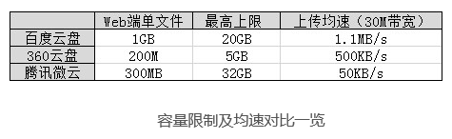
3.1产品特点
上传：
数据共享：

Slide 19
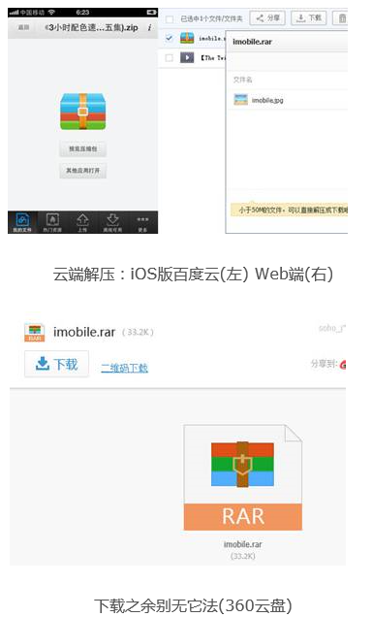
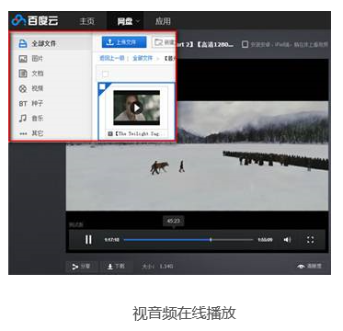
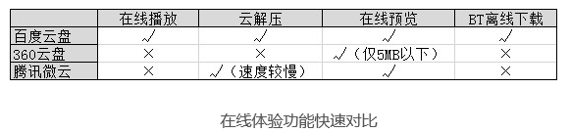
3.1产品特点
在线体验：

Slide 20
3.2盈利模式
卖网盘容量
卖速度
卖功能
个人网盘大多现在都还无法盈利，基本上都是亏本。
其实现在是在圈地，积累人气，人气够了，然后再盈利。
卖客户端
增值服务
Notes:
卖客户端是卖给广告主

Slide 21

3.3典型企业分析——115网盘
115网盘是广东一一五科技有限公司于2009年推出的网络数据在线存储服务
用户主要来自中国大陆，香港和台湾地区
下载及上传方式分为http协议和使用云备份进行操作
优势
点评：115是一家主营网盘的企业，与百度网盘相比，用户数量上必然不足，而且它必须依靠网盘实现盈利。所以115一系列看似降低用户体验的举措实质上目的有两点：一是降低自身涉嫌侵权、盗版、涉黄的嫌疑，明哲保身；二是放弃部分活跃用户，提高付费用户比率，实现盈利，同时业务向企业端转型。
页面清爽干净无广告
离线下载功能强大，速度快
重复性资源检测机制，上传快
圈子资源多而精，加强了用户之间的联系
生存之道
推广活动：邀请好友刷容量
推广活动：摇一摇/签到/在线送容量
产品迭代：没有更新公告频繁更换界面，引发抱怨
功能缺失：最初的在线预览功能（视频、文档）改为只能预览一定时间
功能缺失：取消外链分享功能，只能在115内部分享；礼包分享需开通vip，需绑定手机号。
体验下降：登录需通过115浏览器，或用115手机客户端扫一扫（强制推广）

Slide 22


3.3典型企业分析——百度云
百度云是百度推出的一项云存储服务，首次注册即有机会获得2T的空间
已覆盖主流PC和手机操作系统
用户可轻松将自己的文件上传到网盘上，并可跨终端随时随地查看和分享
凭借强大的百度搜索引擎和掌握的庞大用户量，在国内网盘市场拥有最多的用户量，网盘容量达到TB级别
体量大，资源丰富，适合有较多存储需求的客户
支持视频在线播放模式，不用下载，不用开会员
大公司可靠，不用考虑倒闭问题
资源能公开搜索的多，转存方便，优势就是做搜索
无广告，上传下载速度都很快
资源多，可秒传
离线下载
百度网盘的存在是为了百度更好的赚钱，吸引用户，提高用户粘性
全方面的为用户提供服务，抢占市场和用户，百度生态圈的基础之一

Slide 23


3.4个人网盘困境与趋势
竞争力
空间容量
产品的差异化才是留住用户的关键
做移动互联网原生的云存储产品
（iCloud）
2016年4月，115网盘整改，UC网盘、新浪微盘、迅雷快盘、119网盘相继关闭
成本太高，未找到合适盈利模式，长期亏损
涉黄涉黑、盗版问题
Notes:
网盘的设计逻辑和使用方式并不适合移动端。网盘按文件夹分类管理文档，而手机上则有通讯录、照片、应用等多类型信息，无法按文件夹的逻辑分类管理。一个很好的例子是iCloud，相信不少苹果用户都会有同感iCloud空间不够用。正因为iCloud在手机信息云存储上的不可替代性，才能保证用户黏性，并通过售卖空间获利。
目前，在PC端产品同质化的环境下，还没有一款产品能够在移动端明显占优，这与移动互联网的整个发展趋势是不符的。笔者用过有道云笔记，觉得这就是一个非常符合移动互联网环节的产品。比如手机上有录音笔记、原笔迹手写，克服了手机输入的繁琐；还有相簿笔记、照片中转站等功能，可以方便地把手机拍摄的照片同步到电脑上。这些功能的设计逻辑以移动端使用习惯为核心，是笔者认为做得最好的一个云产品。

Slide 24
Thank you

